Slide 1


計算機程式與應用實習
第三次上課
條件判斷

Slide 2
大綱
布林值True of False
條件判斷if…else if….else
多重選項switch
課後練習

Slide 3

布林值True or false
我們這邊複習一下，在C/C++的規則，非零的變數(包含負數)都被視為「true」，零為「false」，這個觀念會在日後的課程被廣泛運用。

Slide 4
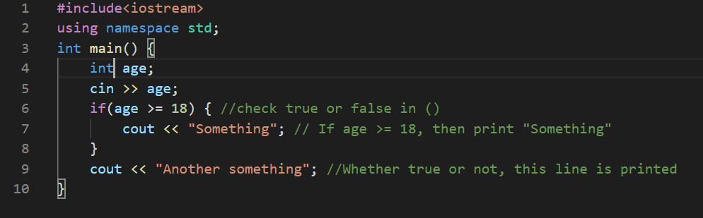
條件判斷if
依據條件的運算結果，如果是true則執行範圍內的指令，如果是false則省略，跳到下一段要執行的程式碼
你是否已經滿18歲了? (Y/N)

Slide 5
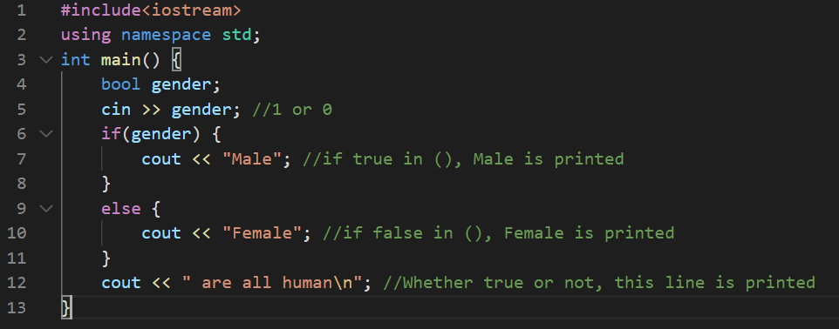
if and else
如果想讓true執行A指令，false執行B指令，可以使用「else」這個語法。
你是男性還是女性? (M/F)

Slide 6
if, else if, else
有時候我們可能的結果有三個以上，可以使用else if()來達到這個效果。
你的血型是什麼? (A/B/O/AB)

Slide 7
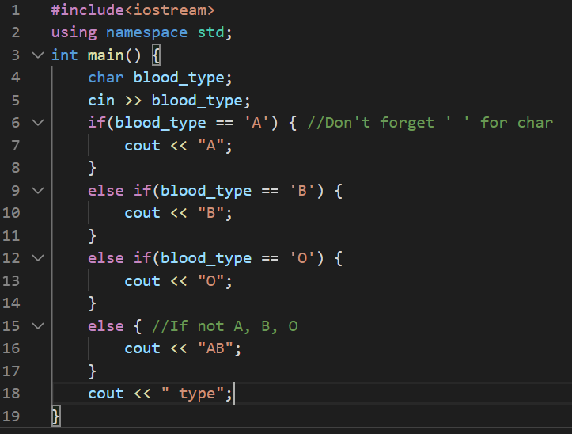

Slide 8
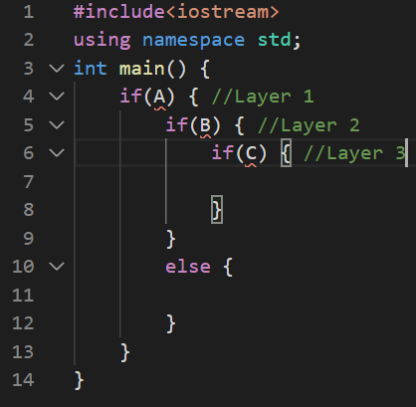
巢狀結構
if裡可以塞更多的if，如此一來就可以形成一個樹狀圖，我們稱這種結構叫巢狀結構，過多層的巢狀結構會讓人閱讀困難，盡量避免。

Slide 9
縮排
從剛剛的巢狀結構可以發現，程式常常有一層一層的關聯，為了方便閱讀，我們會在下一層的程式碼開頭多打一個tab(預設4個空格)，就如同作文的開頭要多空格，再往下一層就再縮一次，以此類推。
if是main裡面的程式碼，所以要縮排

Slide 10
課堂練習
B. 試撰寫一程式，使用者輸入成績後即顯示等第，若低於60分顯示”不及格”。
(80~100:A 70~79:B 60~69:C)

Slide 11
多重選項switch
如果有五個以上的選項，使用else if是很麻煩的，因此用switch語法就可以解決這個問題
你念什麼科系?

Slide 12
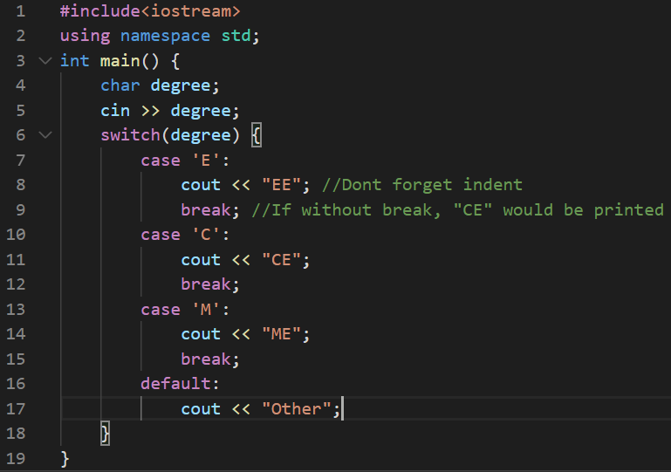
每一個case最後如果不加“break”，它會一路執行下一個case內的程式碼直到遇到break為止。
如果以上沒有一個case符合，會執行default內的指令。

Slide 13
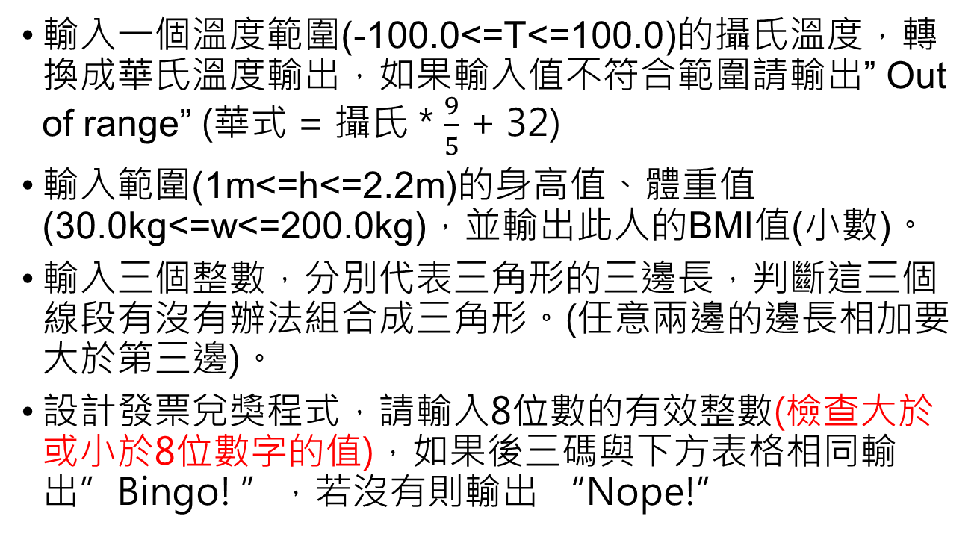
課後練習
輸入一個溫度範圍(-100.0<=T<=100.0)的攝氏溫度，轉換成華氏溫度輸出，如果輸入值不符合範圍請輸出” Out of range” (華式 = 攝氏 * $\frac{9}{5}$ + 32)
輸入範圍(1m<=h<=2.2m)的身高值、體重值(30.0kg<=w<=200.0kg)，並輸出此人的BMI值(小數)。
輸入三個整數，分別代表三角形的三邊長，判斷這三個線段有沒有辦法組合成三角形。(任意兩邊的邊長相加要大於第三邊)。
設計發票兌獎程式，請輸入8位數的有效整數(檢查大於或小於8位數字的值)，如果後三碼與下方表格相同輸出”Bingo! ”，若沒有則輸出 “Nope!”
中獎號碼
923

